Slide 1
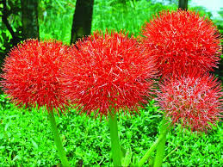
সকলকে স্বাগতম

Slide 2
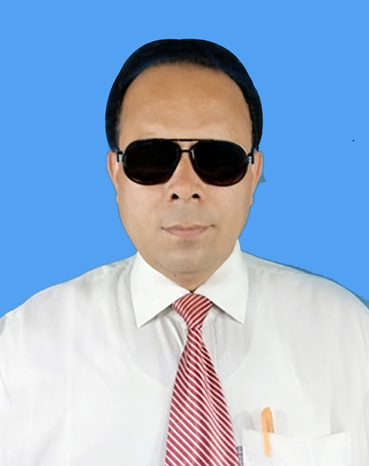
শিক্ষক পরিচিতি
বিনয় কুমার বিশ্বাস
সহকারী শিক্ষক
কোলা সদর উদ্দিন উচ্চ বিদ্যালয়
রাজবাড়ী সদর, রাজবাড়ী ।
মোবাঃ ০১৭১৭৭৫৪৮০৭

Slide 3
পাঠ পরিচিতি
শ্রেণীঃ ৮ম
বিষয়ঃ বাংলা ১ম পত্র
(পদ্যাংশ )
সময়ঃ ৫০ মিনিট
তারিখঃ ০১-১০-২০২০ইং

Slide 4
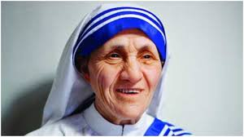
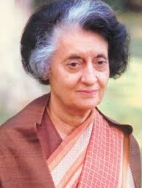
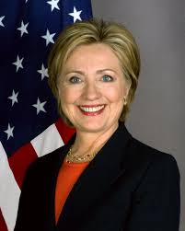
এসো আমরা কিছু ছবি দেখি
মাতঙ্গিনী হাজরা
মাদার তেরেসা
ইন্দিরা গান্ধী
হিলারি ক্লিনটন

Slide 5
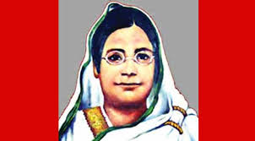
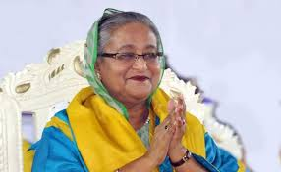
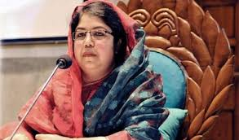
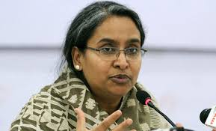
এসো আমরা আরও কিছু ছবি দেখি
বেগম রোকেয়া
শেখ হাসিনা
ড. শিরিন শারমিন চৌধুরী
ডাঃ দিপু মনি

Slide 6
আজকের পাঠ
‘নারী’
-কাজী নজরুল ইসলাম
( শেষ অংশ )

Slide 7
শিখনফল
১. কবিতার নির্ধারিত অংশ প্রমিত উচ্চারণে আবৃতি করতে পারবে ।
২. নুতন শব্দের অর্থসহ বাক্য তৈরীকরতে পারবে ।
৩. নারী-পূরুষ একে অন্যের পরিপূরক এ কথাটি বুঝতে পারবে।
৪. ‘নারী’ কবিতার সারমর্ম আলোচনা করতে পারবে ।

Slide 8
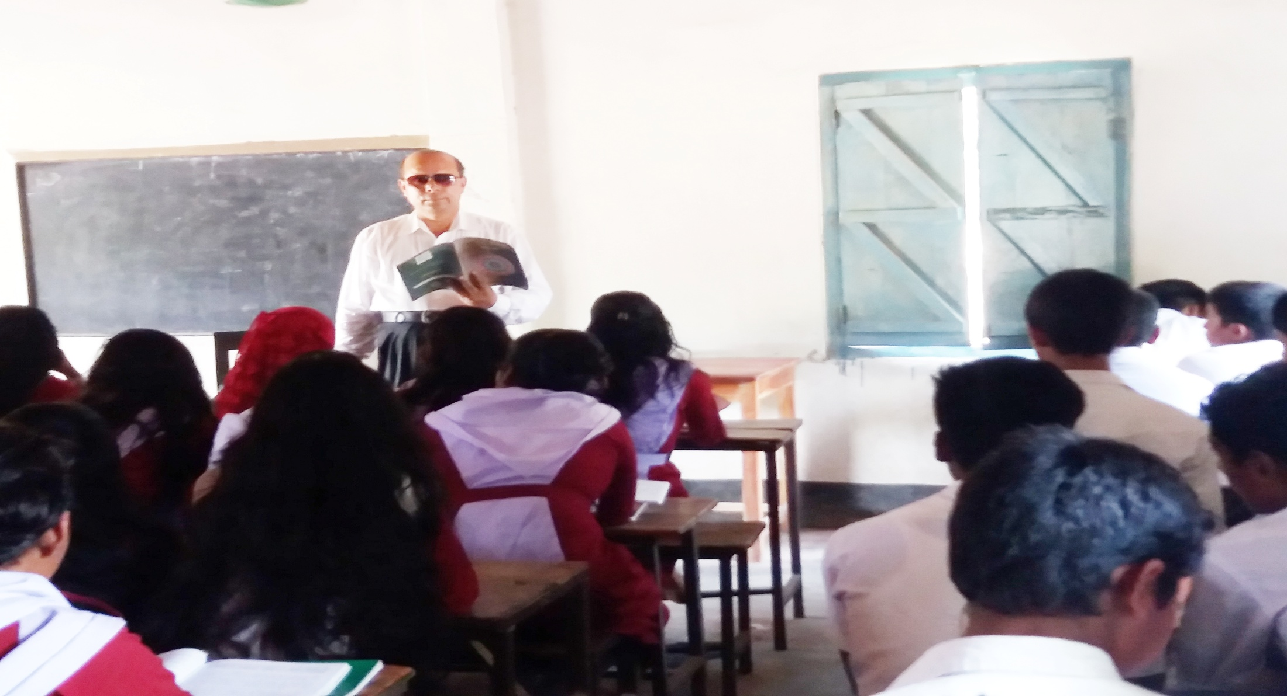
আদর্শ পাঠ

Slide 9
এসো আমরা কিছু নুতন শব্দের অর্থ জেনে নিই
হৃদয়ভরা মমতা দিয়ে উৎসাহিত করল নারী
কত মাতা দিল হৃদয় উপাড়ি
বিজয়-লক্ষী নারী
জয়ের নিয়ন্তা দেবী হিসেবে নারীকে কল্পনা করা হয়েছে
ডঙ্কা
জয়ঢাক
রচনা করা হয়েছে এমন , সৃষ্টি করা হয়েছে এমন
রচা

Slide 10
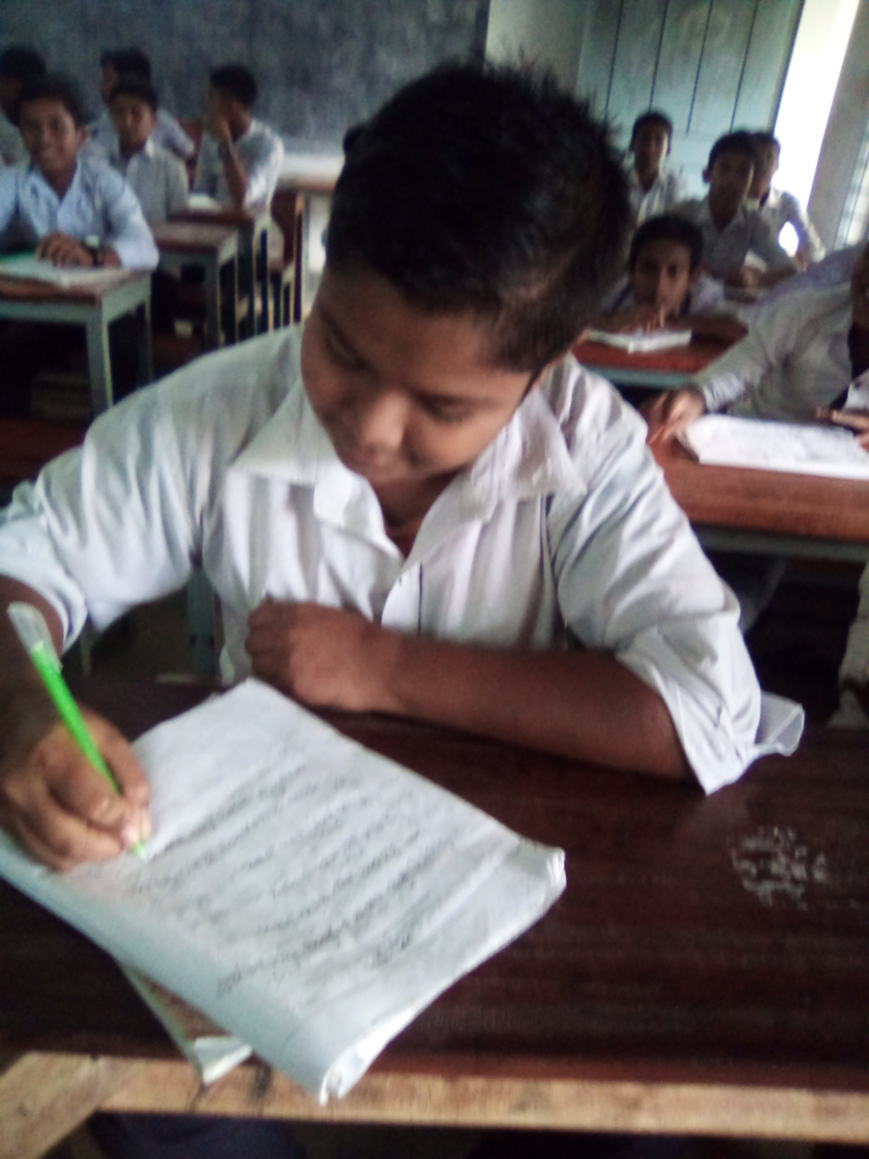
একক কাজ
প্রশ্নঃ- কবি ‘নারী’ কবিতায় ‘সাম্যের যুগ’ বলতে কি বুঝিয়েছেন ?

Slide 11
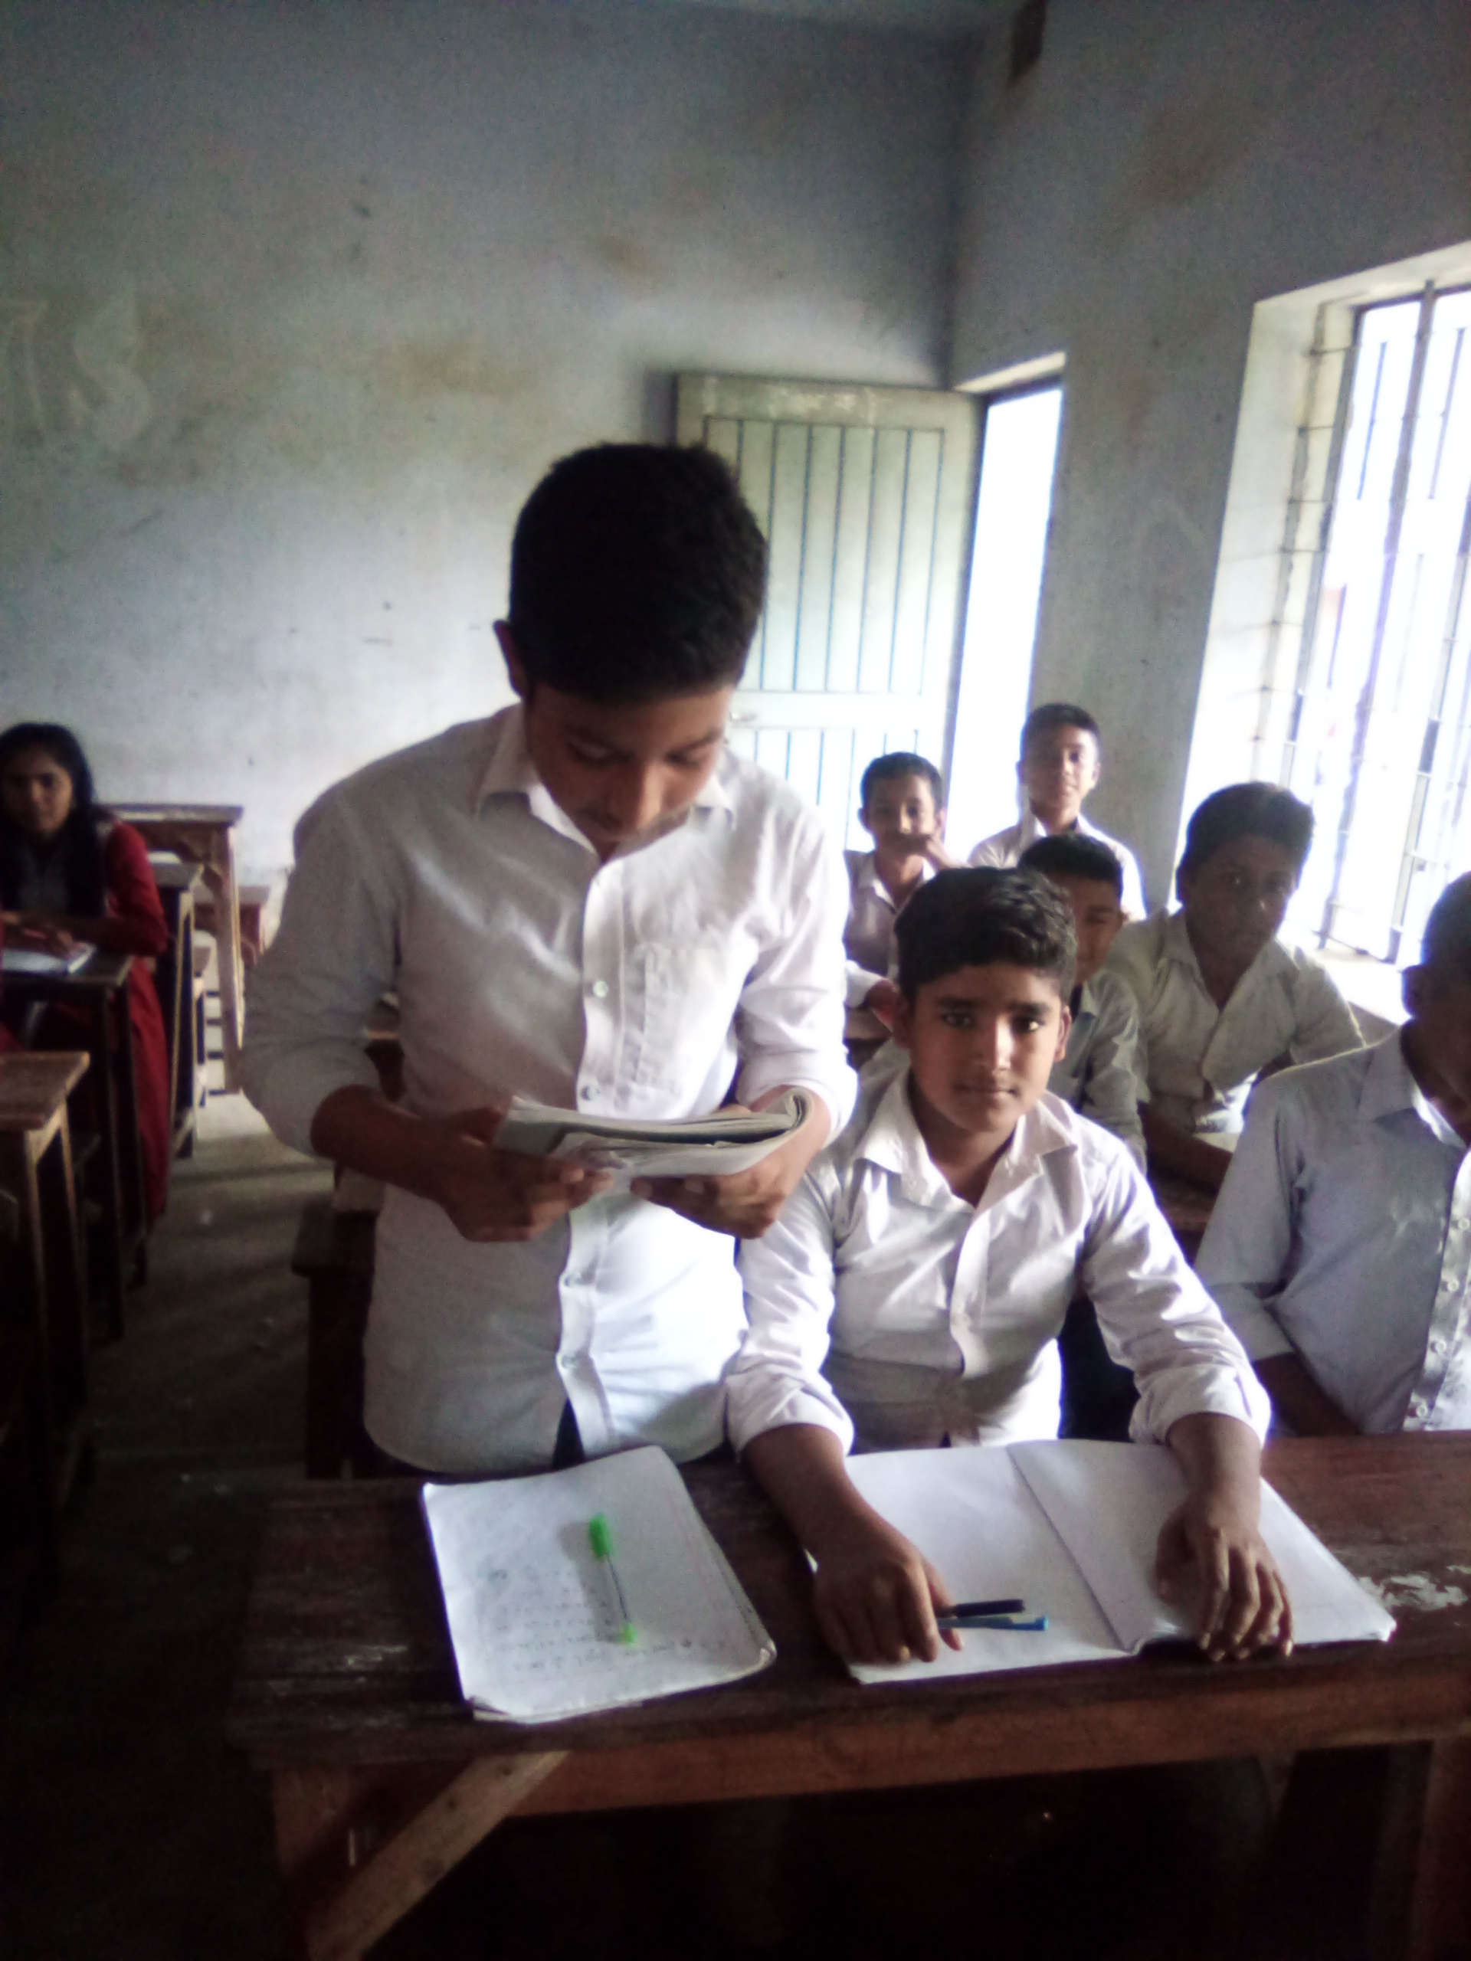
সরব পাঠ

Slide 12
এসো আমরা কিছু নুতন শব্দের অর্থ জেনে নিই
পরযুগে
পরবর্তী সময়ে
একটি বিশেষ আবাসস্থল , যেখানে আসামীরা অবস্থান করেন ।
কারাগার
অত্যাচার , নির্যাতন , শারীরিক কষ্ট প্রদান
পীড়ন
যন্ত্রণা , কষ্ট , বেদনা
পীড়া

Slide 13
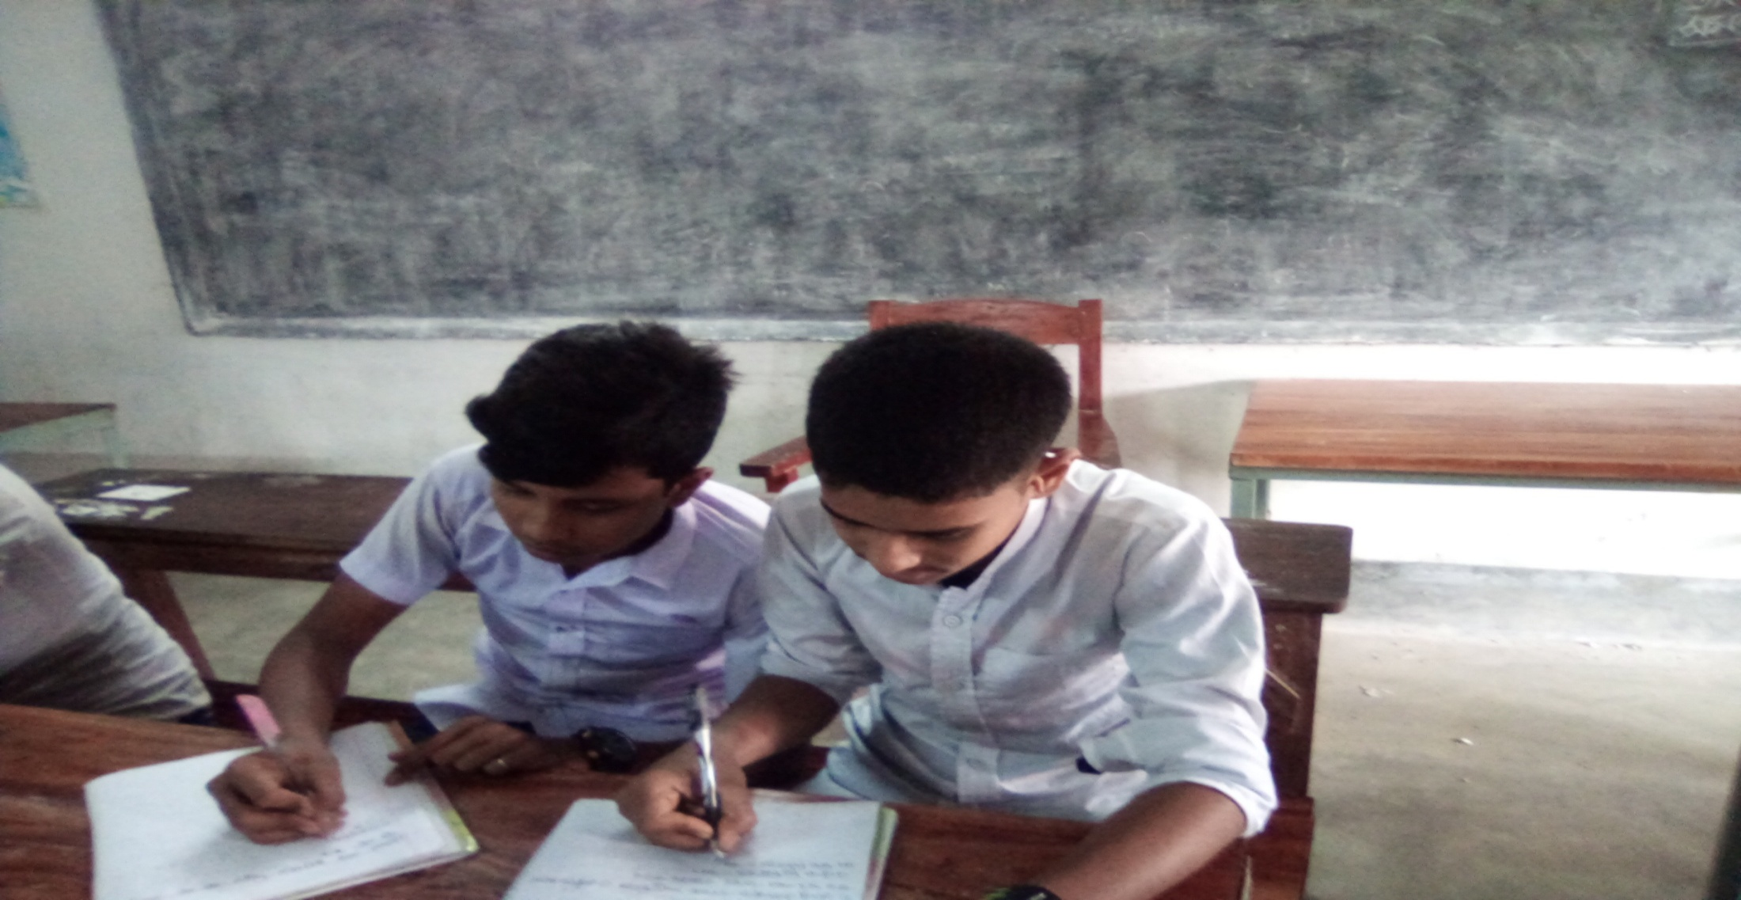
জোড়ায় কাজ
প্রশ্নঃ-‘আপনারি রচা ঐ কারাগারে পূরুষ মরিবে ভুগে’- এই পংতিটি ব্যাখ্যা কর।

Slide 14
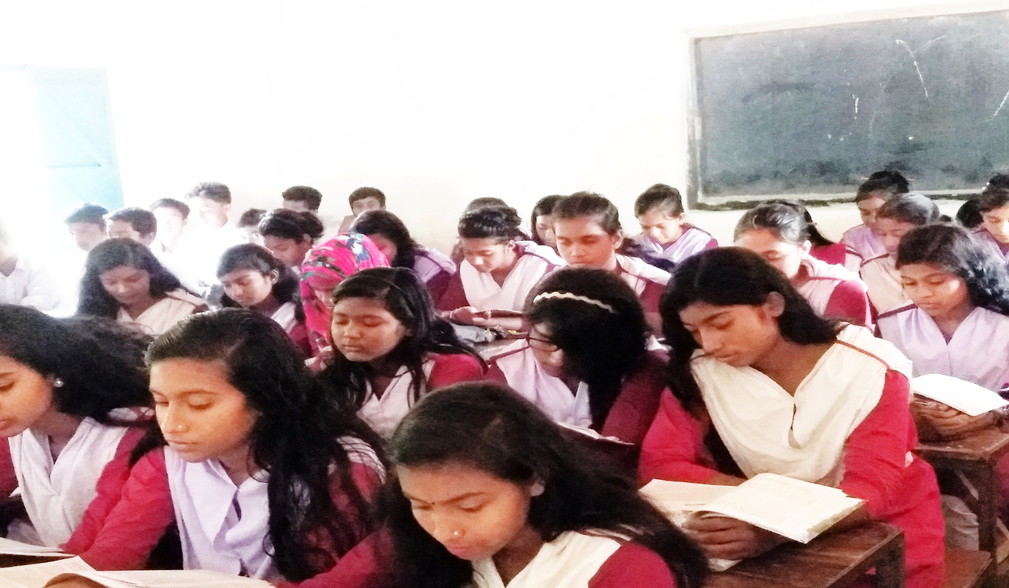
নিরব পাঠ

Slide 15
এসো আমরা কবিতার কিছু অংশ জেনে নিই
সে-যুগ হয়েছে বাসী ,
যে যুগে পুরুষ দাস ছিল নাকো ,নারীরা আছিল দাসী ।
বেদনার যুগ , মানুষের যুগ , সাম্যের যুগ আজি ,
কেহ রহিবে না বন্দী কাহারও , উঠিছে ডঙ্কা বাজি ।
নর যদি রাখে নারীরে বন্দি , তবে এর পরযুগে
আপনারি রচা ঐ কারাগারে পূরুষ মরিবে ভুগে ।
যুগের ধর্ম এই-
পীড়ন করিলে সে-পীড়ন এসে পীড়া দেবে তোমাকেই !

Slide 16
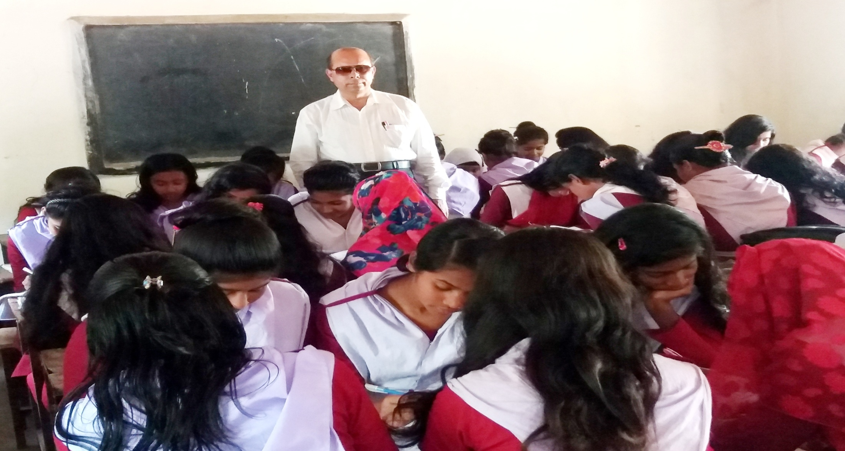
দলগত কাজ
প্রশ্নঃ-‘বেদনার যুগ,মানুষের যুগ, সাম্যের যুগ আজি’,-কবিতার এই লাইনটি ব্যাখ্যা কর ।

Slide 17
মূল্যায়ন-০১
প্রশ্নঃ-০১-বর্তমান যুগের ধর্ম কি ?
ক পীড়ন খ ভেদাভেদ
গ সাম্য ঘ বেদনা
প্রশ্নঃ-০২- ‘পীড়ন করিলে সে-পীড়ন এসে পীড়া দেবে তোমাকেই’-চরণটির সাথে সাদৃশ্যপূর্ণ প্রবাদবাক্য-
i. ইট মারলে পাটকেলটি খেতে হয়
ii. যেমন কর্ম তেমন ফল
iii. মন্ত্রের সাধন কিংবা শরীর পাতন
নীচের কোনটি সঠিক ?
ক. i ii খ. i iii
গ. ii iii ঘ. i ii iii

Slide 18
মুল্যায়ন-০২
নিচের উদ্দীপকটি পড় এবং ০৩ ও ০৪নং প্রশ্নের উত্তর দাওঃ-
লোকশিল্পী কাঙ্গালিনী সুফিয়া জীবিকার তাগিদে কোদাল-টুকরি নিয়ে পূরুষ শ্রমিকদের সাথে মাথার ঘাম পায়ে ফেলে মাটি কাটেন । দিন শেষে মজুরী নিতে গিয়ে দেখেন পূরুষ শ্রমিকদের দেওয়া হচ্ছে দু-শ টাকা আর তাকে দেওয়া হলো একশ টাকা । এর কারন জিজ্ঞেস করলে মালিক বলে- এটাই নিয়ম ।

Slide 19
মুল্যায়ন-০৩
প্রশ্নঃ-০৩-প্রদত্ত উদ্দীপকটির সাথে ‘নারী’ কবিতার ভাবগত ঐক্যের দিকটি হলো-
i. বৈষম্য
ii. শোষণ
iii. সাম্য
নিচের কোনটি সঠিক ?
ক. i ও ii খ. i ও iii
গ. ii ও iii ঘ. i , ii ও iii
প্রশ্নঃ-০৪-উদ্দীপক ও ‘নারী’কবিতায় নজরুল চেতনার যে স্বরুপ উন্মোচিত হয়েছে-
i. নারীকে অবমুল্যায়নে ক্ষোভ
ii. নারীকে অপমানের প্রতিবাদ
iii. নারীকে সম্মান দেওয়ার তাগিদ
নিচের কোনটি সঠিক ?
ক. i ও ii খ. ii ও iii গ. i ও iii ঘ. i , ii ও iii

Slide 20
বাড়ীর কাজ-০১

Slide 21
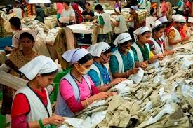
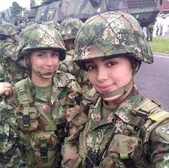
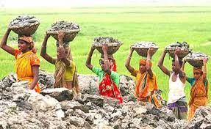
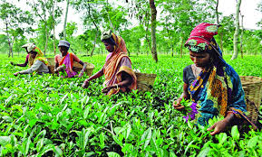
বাড়ীর কাজ-০২
নিচের ছবি গুলো দেখি এবং পরবর্তী স্লাইটের প্রশ্নগুলোর উত্তর দাও

Slide 22
বাড়ীর কাজ-০৩
প্রশ্নসমূহঃ-
ক. ‘পীড়ন’ শব্দের অর্থ কি ?
খ. কবি সাম্যের গান গেয়েছেন কেন ? ব্যাখ্যা করো ।
গ. উদ্দীপকের ছবিগুলো ‘নারী’ কবিতার কোন বিশেষ দিকের প্রতিনিধিত্ব করে ? ব্যাখ্যা কর ।
ঘ. ‘সভ্যতা বিনির্মাণে নারীর অবদান অপরিসীম’- উদ্দীপক ও ‘নারী’ কবিতার আলোকে মন্তব্যটি মূল্যায়ন করো ।

Slide 23
সকলকে ধন্যবাদ

